Slide 1
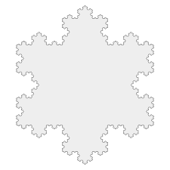
Miara Jordana płatka Kocha
Prezentacja pracy dyplomowej
Kornela Brodacka

Slide 2
Plan prezentacji
Wprowadzenie
Historia
Konstrukcja płatka Kocha
Iteracje konstrukcji płatka Kocha
System oznaczeń
Odcinki i trójkąty
Własności geometryczne
Definicja płatka Kocha
Zawieranie i Zagnieżdżenie
Rozłączność
Miara Jordana
Przybliżenia od wewnątrz i od zewnątrz
Mierzalność
Obliczenie pola płatka Kocha
Podsumowanie

Slide 3
Wprowadzenie
Płatek Kocha:
jest przykładem figury fraktalnej.
powstaje w wyniku nieskończonego procesu iteracyjnego.
jest ograniczony, posiada skończone pole, lecz jego brzeg ma nieskończoną długość.

Slide 4
Historia
Został opisany po raz pierwszy w pracy „Sur une courbe continue sans tangente obtenue par uneconstruction géométrique élémentaire” przez Helgego von Kocha w roku 1904.

Slide 5

Konstrukcja płatka Kocha
Punktem wyjścia jest trójkąt równoboczny $∆ABC=Ω_{0}$.
Intuicyjna konstrukcja płatka Kocha polega na iteracyjnym modyfikowaniu każdego odcinka wyjściowej figury według tego samego schematu. W pierwszym kroku jako figurę początkową przyjmujemy trójkąt równoboczny. Każdy jego bok dzielimy na trzy równe części, następnie usuwamy środkową część i w jej miejsce wstawiamy dwa odcinki tworzące boki trójkąta równobocznego zbudowanego na usuniętym fragmencie - tak, aby ten trójkąt był skierowany na zewnątrz pierwotnego trójkąta. Zatem każdy bok trójkąta zostaje zastąpiony łamaną złożoną z czterech odcinków. W kolejnym kroku analogiczną operację stosujemy do każdego odcinka powstałego w poprzedniej interacji.

Slide 6
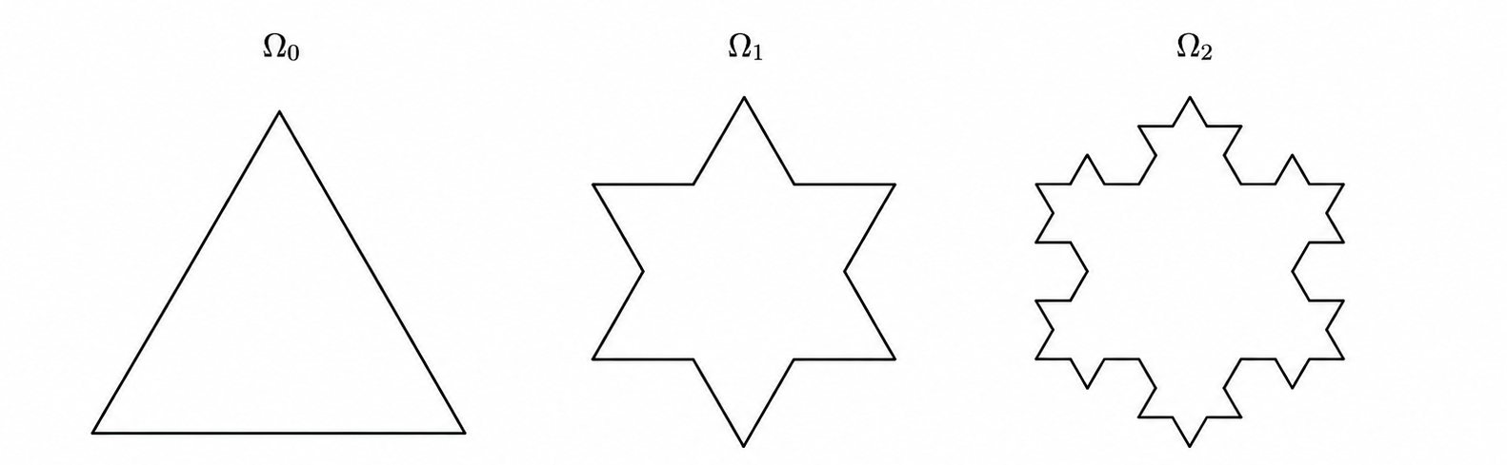
Początkowy trójkąt równoboczny oraz jego pierwsza i druga iteracja.

Slide 7

Kolejne iteracje
Każdy odcinek zastępujemy czterema nowymi odcinkami.
Konstrukcja przebiega indukcyjnie.
Liczba odcinków łamanej ograniczającej figurę $Ω_{k}$ wynosi $3∙4^{k}$.

Slide 8
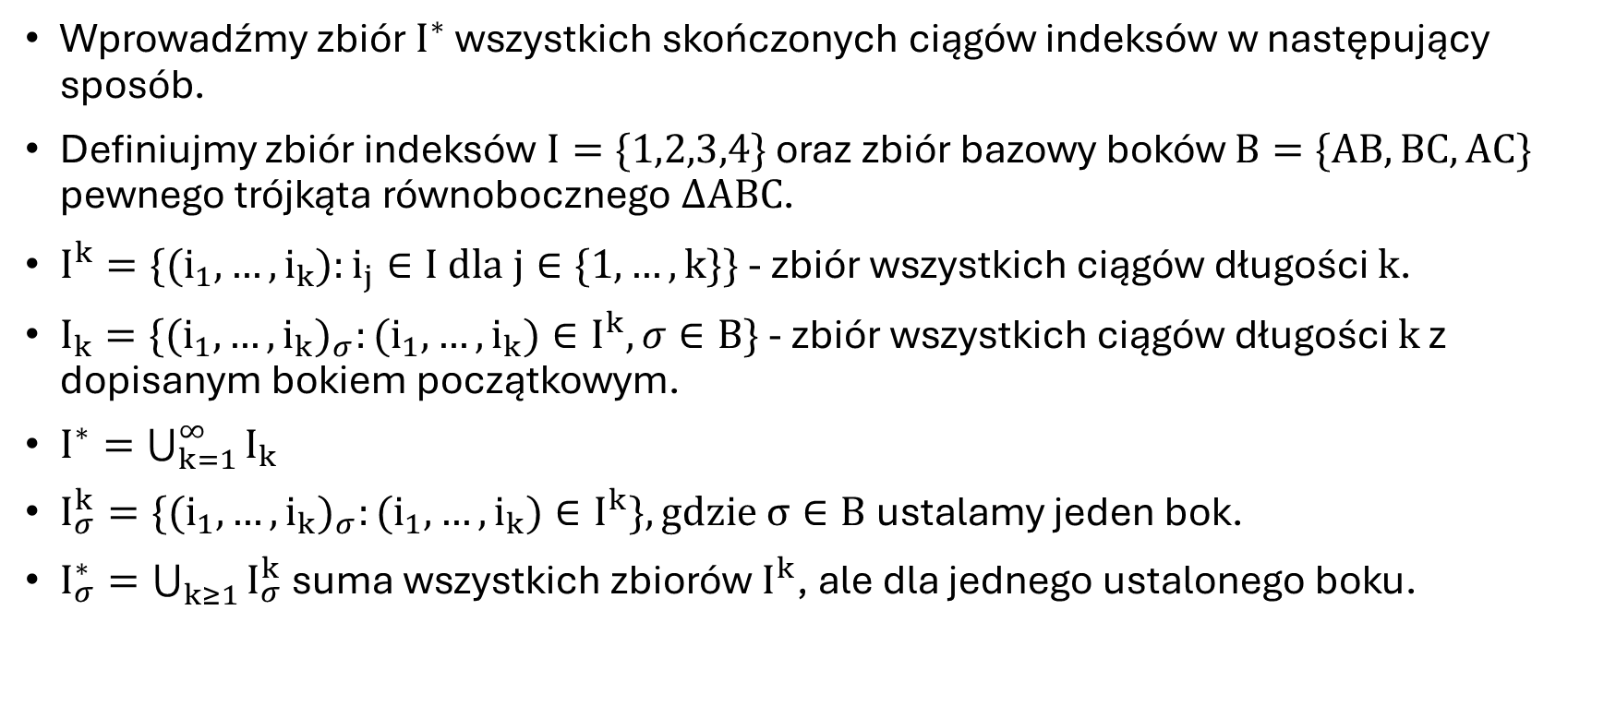
System oznaczeń
Wprowadźmy zbiór $I^{∗}$ wszystkich skończonych ciągów indeksów w następujący sposób.
Definiujmy zbiór indeksów $I=\{1,2,3,4\}$ oraz zbiór bazowy boków $B=\{AB,BC,AC\}$ pewnego trójkąta równobocznego $∆ABC$.
$I^{k}=\{(i_{1},…,i_{k}):i_{j}∈I dla j∈\{1,…,k\}\}$ - zbiór wszystkich ciągów długości $k$.
$I_{k}=\{{(i_{1},…,i_{k})}_{σ}:(i_{1},…,i_{k})∈I^{k},σ∈B\}$ - zbiór wszystkich ciągów długości $k$ z dopisanym bokiem początkowym.
$I^{∗}=\bigcup_{k=1}^{∞}{I_{k}}$
$I_{σ}^{k}=\{{(i_{1},…,i_{k})}_{σ}:(i_{1},…,i_{k})∈I^{k}\}, gdzie σ∈B$ustalamy jeden bok.
$I_{σ}^{∗}=\bigcup_{k≥1}{I_{σ}^{k}}$ suma wszystkich zbiorów $I^{k}$, ale dla jednego ustalonego boku.

Slide 9

Odcinki i trójkąty
Odcinki: ${(i_{1},…,i_{k})}_{σ}$
Trójkąty równoboczne nadbudowane: $T_{{(i_{1},…,i_{k})}_{σ}}$
Trójkąty równoramienne zawierające zawierający odpowiedni nadbudowany trójkąt równoboczny: $∆_{{(i_{1},…,i_{k})}_{σ}}$

Slide 10
Własności geometryczne
Udowodniono:
Zawieranie,
Zagnieżdżanie,
Rozłączność wnętrz trójkątów.

Slide 11
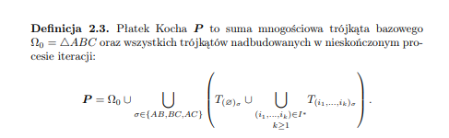
Definicja płatka Kocha

Slide 12
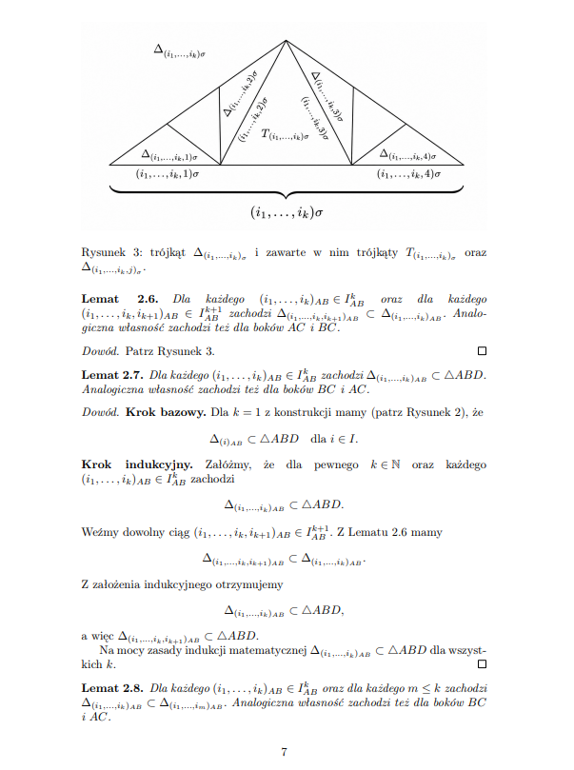
Zawieranie i Zagnieżdżenie

Slide 13
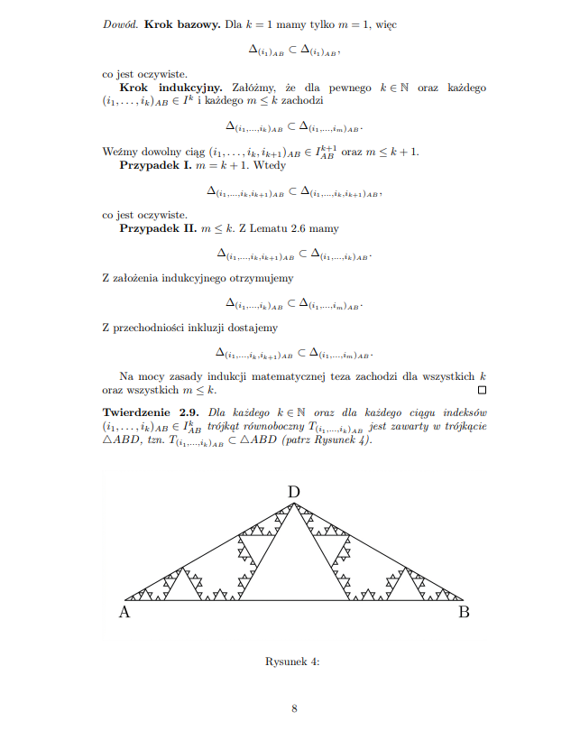
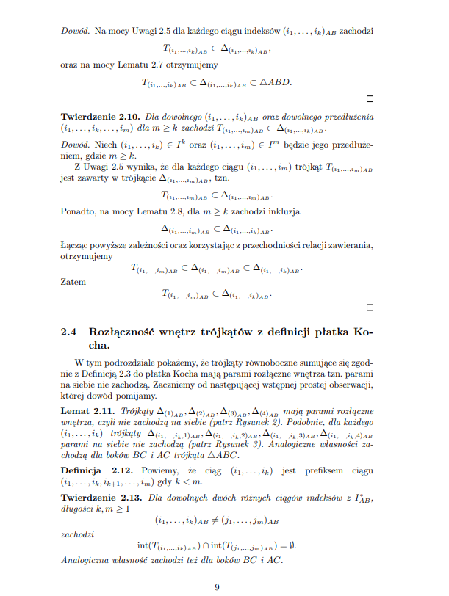

Slide 14
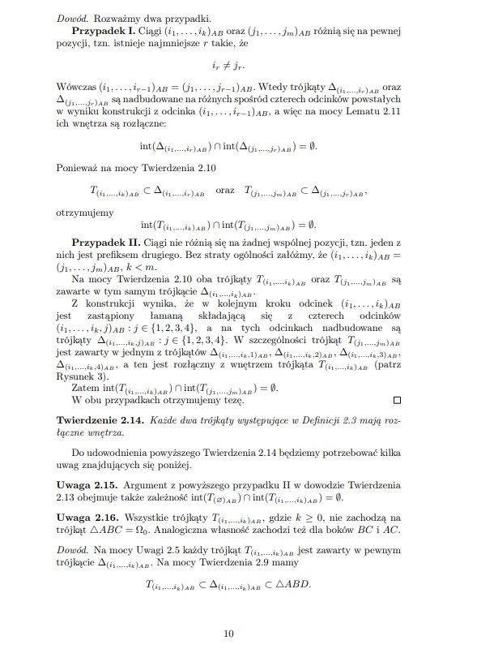
Rozłączność

Slide 15
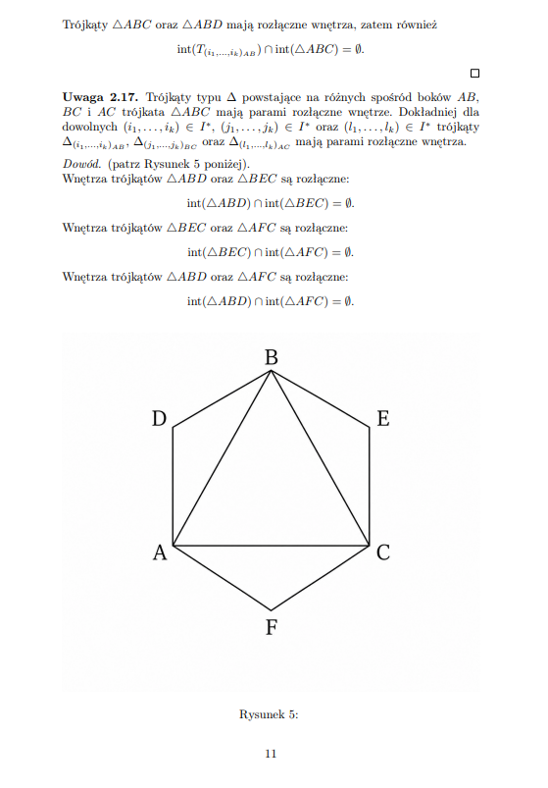
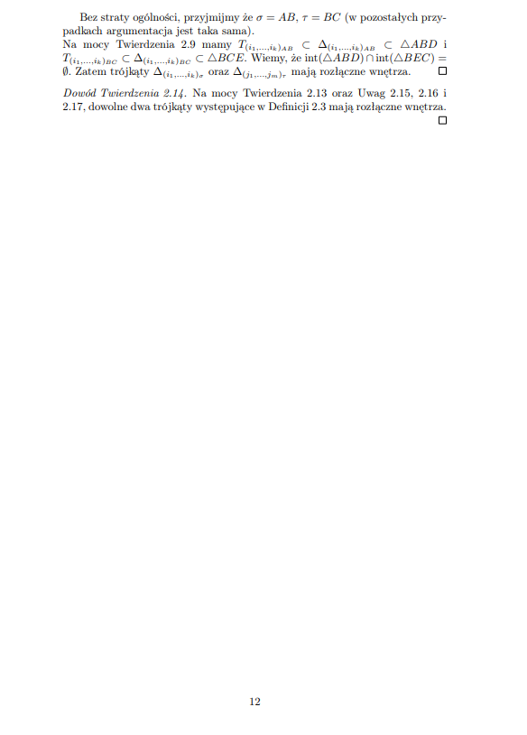

Slide 16
Miara Jordana
Miara wewnętrzna Jordana:
supremum pól figur wielokątnych zawartych w zbiorze.
Miara zewnętrzna Jordana:
infimum pól figur wielokątnych zawierających zbiór.

Slide 17
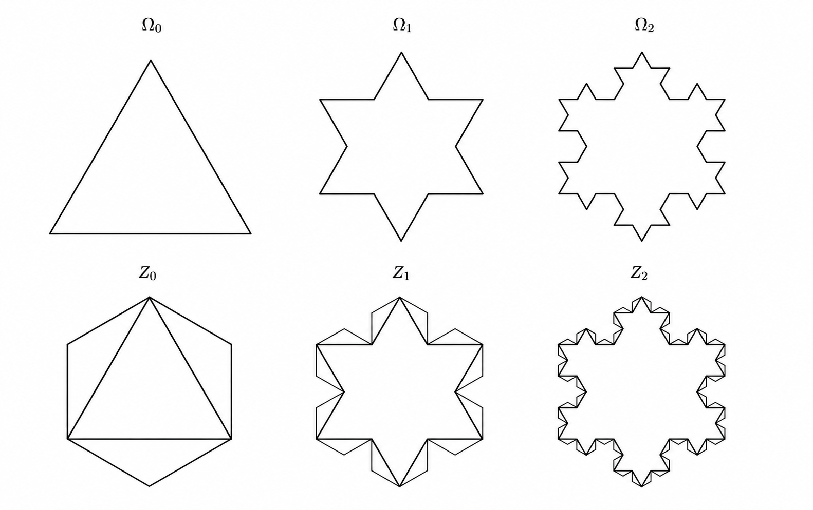
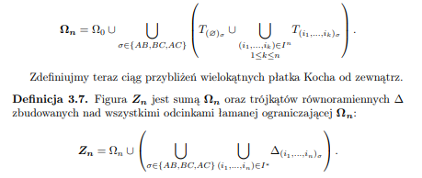

Przybliżenia
Od wewnątrz: $Ω_{n}$
Od zewnątrz: $Z_{n}$
Kluczowa inkluzja $Ω_{n}$ ⊂$P⊂Z_{n}$

Slide 18
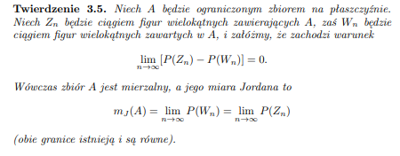
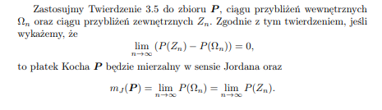
Mierzalność

Slide 19
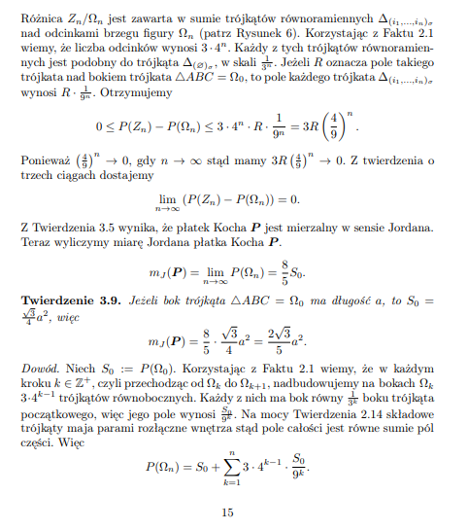
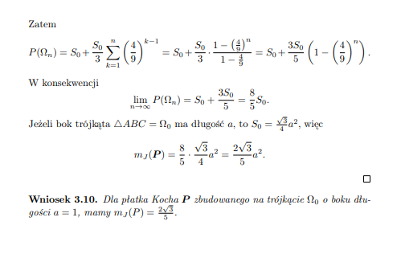
Obliczenie pola płatka Kocha

Slide 20
Podsumowanie
Formalnie skonstruowano płatek Kocha,
Udowodniono własności geometryczne,
Wykazano mierzalność Jordana,
Wyznaczono dokładne pole.

Slide 21
Dziękuję za uwagę

